Slide 1

연구 경과 보고
10월 27일 이후 최종 정리 기준
옥상헬기장 Approach & Departure
항로 최적화 및 평가 결과
실제 운항 가능한 옥상 헬리포트 선정, OLS 중첩 최소화 알고리즘, 및 MVS-TA 터미널 공역 항로 설계 분석
대상 지역
핵심 알고리즘
송파구 신천로 200 인근
좌표 하강법 (Coordinate Descent)

Slide 2
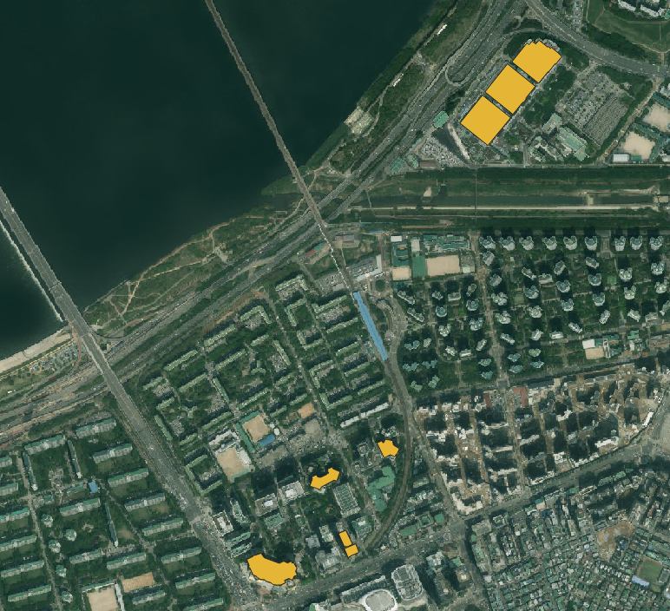
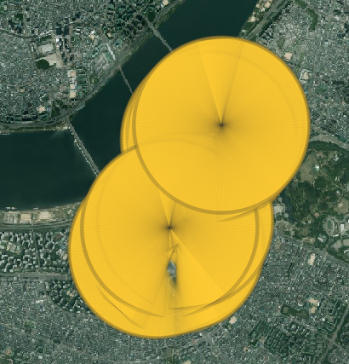
STEP 01. SITE SELECTION & OLS OVERVIEW
10월 27일 최종 정리: 실제 이착륙 헬리포트 선정 및 360° OLS
10/27 기준
서울 소방청 Data 기반 헬리포트 축소
서울 소방청에서 제공받은 데이터를 바탕으로 실제 이착륙이 가능한 옥상 헬리포트를 검토한 결과, 기존 30여 개에서
최종 8개로 축소하였습니다.
8개소
최종 이착륙 가능 옥상 헬리포트
선정된 8개 옥상 헬리포트를 중심으로 360도 방위각에 대한 OLS(장애물제한표면) 기본 결과물을 도출하였습니다.
선정된 8개 옥상 헬리포트 위치
360도 방위각 OLS 결과물

Slide 3

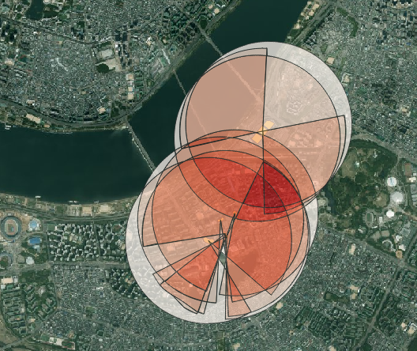
STEP 02. PROBLEM IDENTIFICATION
OLS 초기 분석 및 중첩 문제점 분석
현황 및 문제점
OLS 과다 중첩 문제 발생
360도 전 방향 OLS 분석 결과, 중복 영역이 일부 줄어들었으나 최대 16곳이 중첩되는 구역이 발생하여 공역 혼잡 및 충돌 위험성이 매우 높은 상태였습니다.
개선 목표 설정
•
OLS 진입표면 분리: 이륙 및 착륙(진입) 표면을 총 2개로 별도 설정
•
각도 확보: 진입표면 간 각도를 최대 130° 이상으로 설정
•
중첩 최소화: 각 OLS 별 중첩 영역을 최소화하는 배치 알고리즘 적용
OLS 중첩 구역 분석 (최대 16개 중첩 발생)

Slide 4
STEP 03. EVALUATION METHODOLOGY
후보 OLS 평가 및 건물 높이 침범 검증 방법
장애물 평가 기준
건물 상단 높이 및 교집합 평가
여유고 판정 및 수치 공차
OLS와 평면상 교차하는 건물을 식별하고, 해당 위치의 OLS 높이와 건물 상단 높이를 비교합니다.
여유고 = 교집합 최저 OLS 높이 - 건물 상단 높이
건물 상단 높이 = DEM 지표고 + 건물 높이(필드 A16)
여유고 상태 | 의미
양수 (+) | 건물 상단이 OLS보다 아래에 있음 (안전)
0에 가까움 | 건물 상단과 OLS가 접촉함
음수 (-) | 건물이 OLS를 침범함 (예: -5m = 5m 침범)
•
높이 결측 또는 DEM 미제공 시 높이 알 수 없는 건물로 처리 (0m 임의 대입 금지)
•
건물 중심점만 비교하지 않고, 교집합 영역의 모든 꼭짓점에서 OLS 높이를 계산하여 가장 낮은 OLS 높이와 비교
* 침범과 접촉 구분 시 0.000001m의 수치 공차를 적용하여 계산 오차를 보정합니다.

Slide 5
STEP 04. OLS CLASSIFICATION & COMBINATION
후보 OLS 판정 분류 및 135° 각도 조건 조합
판정 및 조합 규칙
1. OLS 후보 판정 분류
2. 건물별 OLS 조합 생성 (각도 ≥ 135°)
판정 | 조건 | 의미
PASS | 침범/접촉이 없고 결측 건물 없음 | 최종 통과
REVIEW | 침범은 없으나 접촉 또는 높이 미상 건물 존재 | 추가 검토 필요
FAIL | 높이 확인 건물 중 하나라도 표면 침범 | 침범 확인 (탈락)
건물별 최대 2개 OLS 선정 시 두 방향 사이의 각도 차이가 135° 이상이어야 합니다.
0° & 180° (차이 180°)
가능
30° & 165° (차이 135°)
가능
10° & 350° (차이 20°)
불가능
우선순위 조합: PASS+PASS > PASS+REVIEW > REVIEW+REVIEW
* 단일 확정 없이 135°를 만족하는 모든 조합을 비교하여 최적의 두 개 조합을 탐색합니다.
* 여러 조건 발생 시 FAIL 우선 판정 (높이 미상 건물이 있어도 침범 발생 시 FAIL)

Slide 6
STEP 05. OPTIMIZATION ALGORITHM
좌표 하강법(Coordinate Descent)을 통한 중첩 최소화
최적화 알고리즘
목적함수 및 최소화 기준
반복 최적화 절차 및 파라미터
1.
다른 건물의 OLS 선택을 고정 후, 한 건물의 모든 허용 조합 비교
전체 중첩량 = 서로 다른 건물에 속한 선정 OLS들의 쌍별 XY 교집합 면적 합
2.
중첩 면적이 가장 작은 조합으로 업데이트 후 다음 건물 조정
•
3.
더 이상 선택이 바뀌지 않을 때까지 전체 순회 반복
위에서 내려다본 2D 평면상 OLS 교집합 면적 최소화
•
같은 건물 내 OLS 중첩은 목적함수에서 제외
항목 | 기본 설정값
시작 배치 수 | 총 16개 (독립 1개 + 무작위 15개)
건물 순회 한도 | 각 시작 배치당 60회
최종 선택 기준 | 탐색 중 중첩 면적 합이 가장 작았던 배치
•
높이가 달라도 XY 평면에서 겹치면 중첩 면적으로 계산
•
A-B, A-C, B-C 등 쌍별(Pairwise) 중첩 면적을 각각 합산

Slide 7
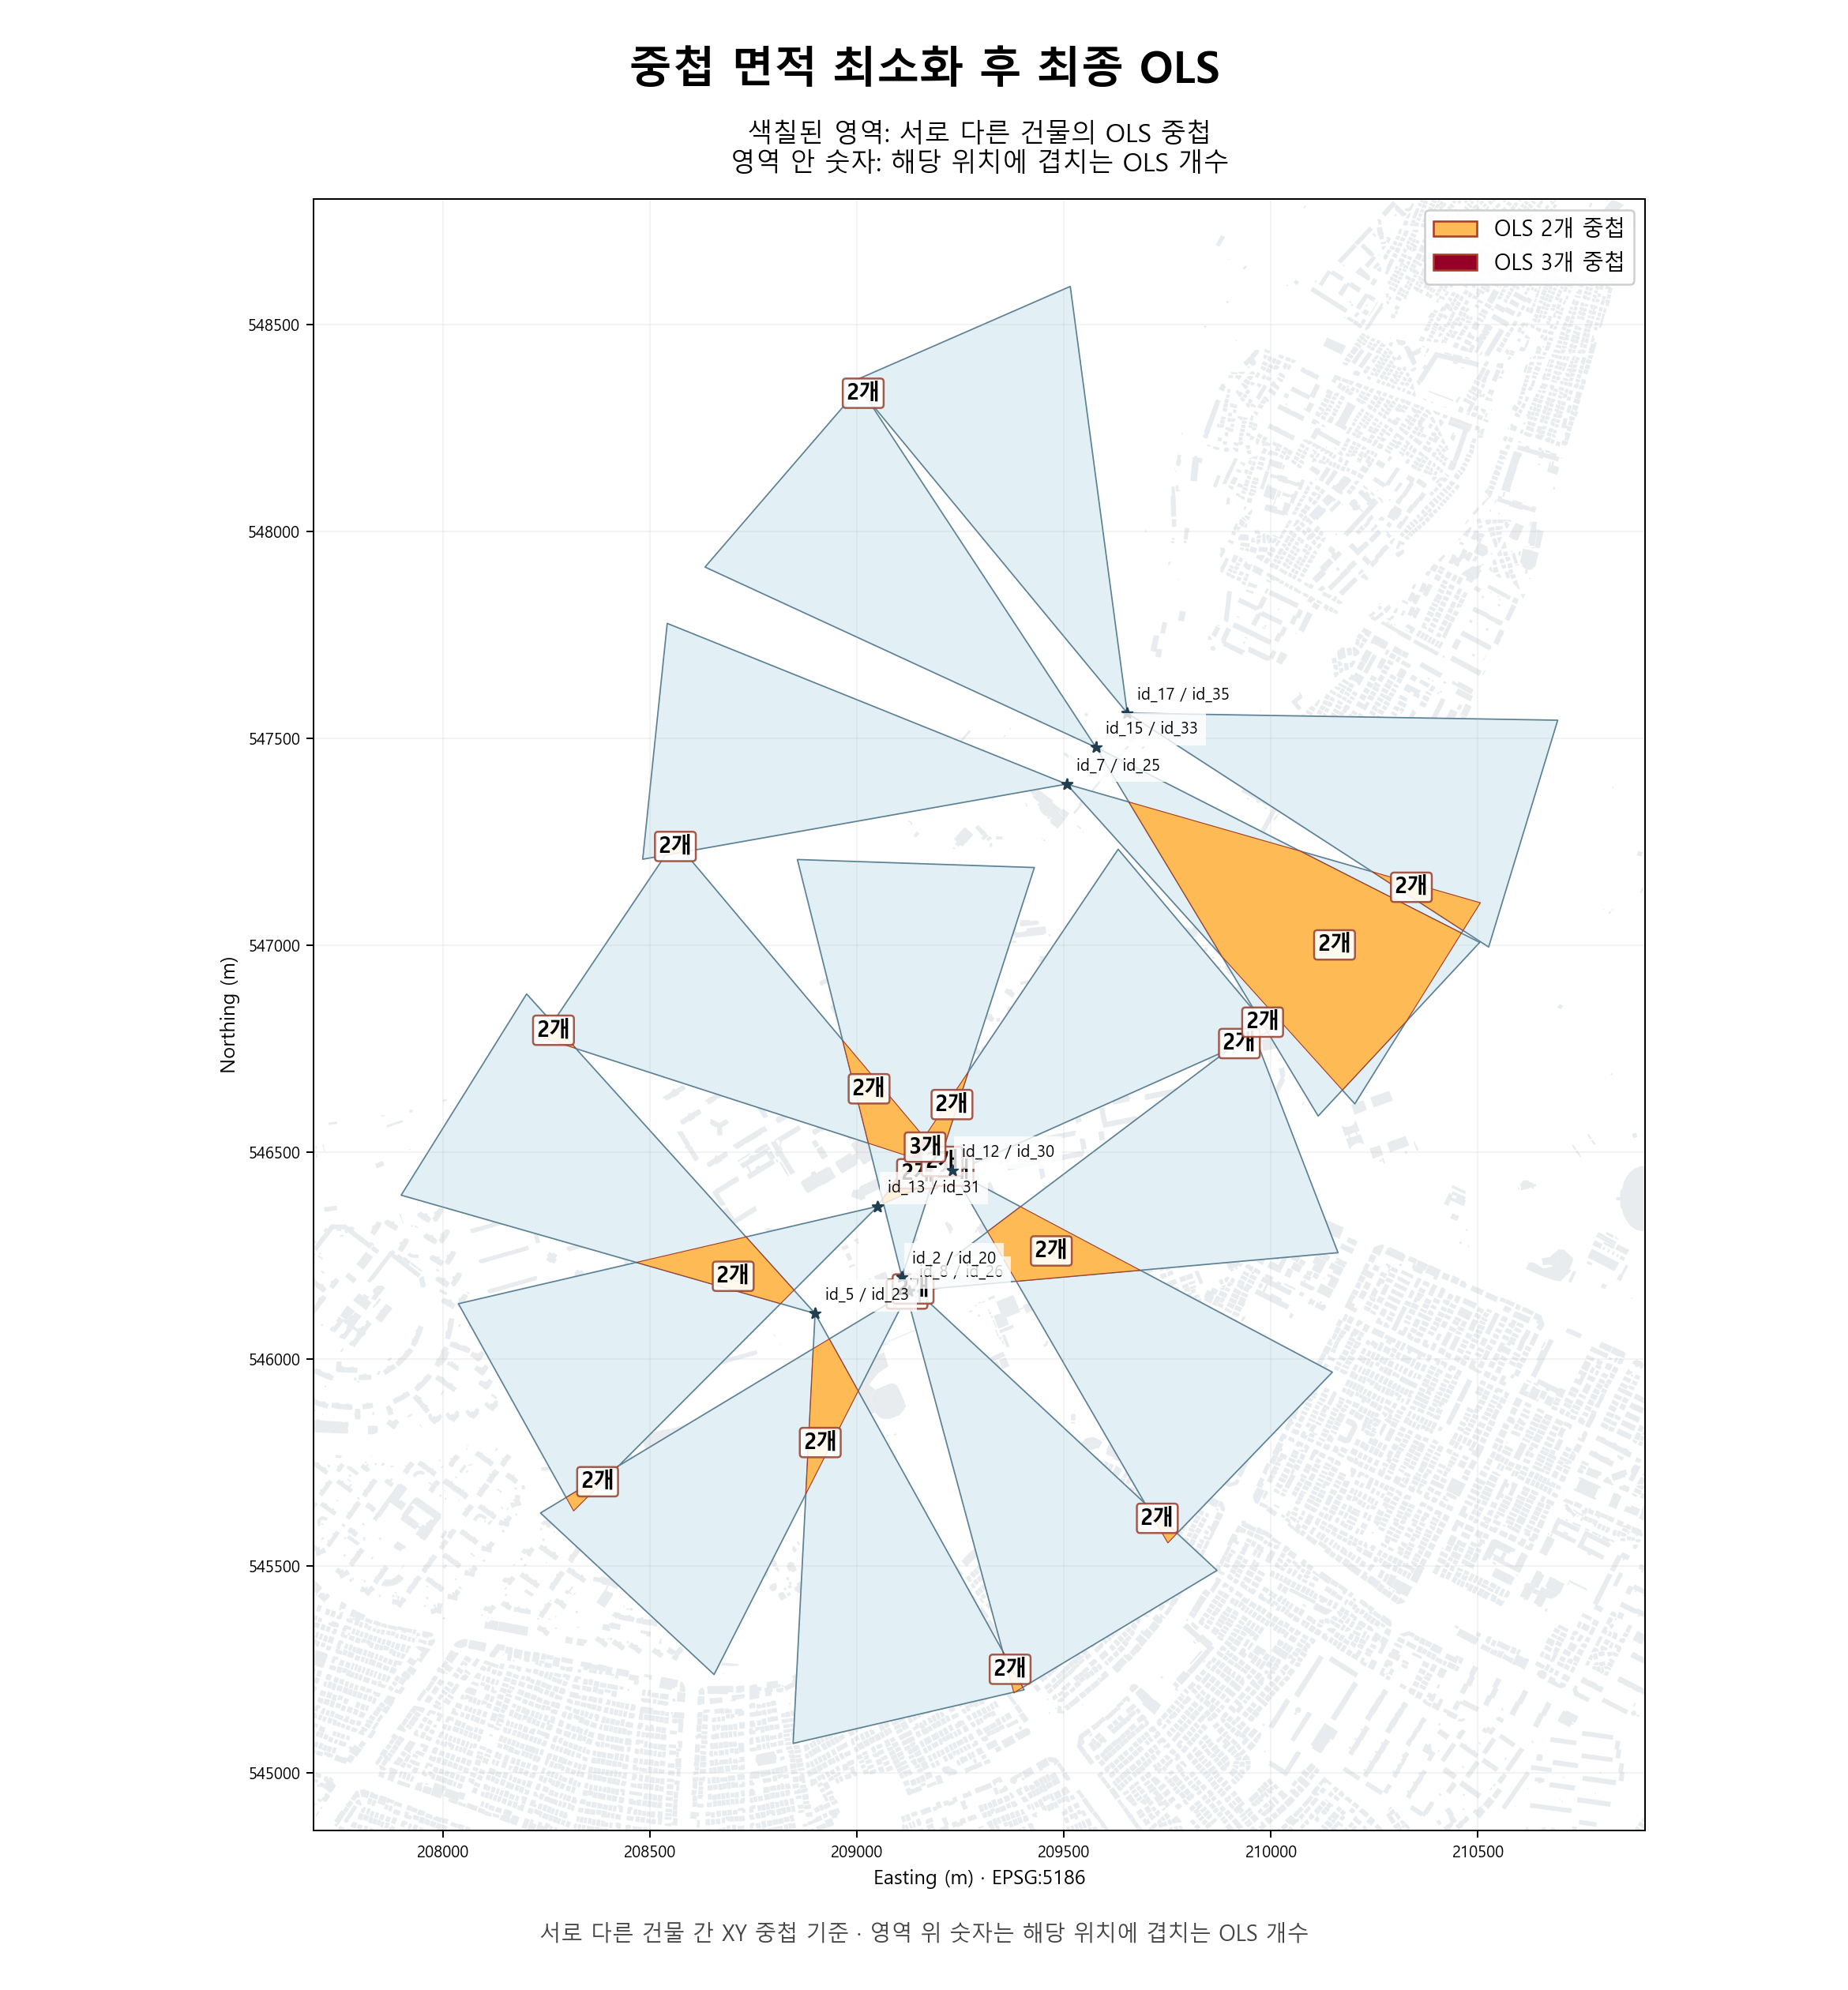
STEP 06. OPTIMIZATION RESULT
OLS 중첩 면적 최소화 최종 결과물
성과 도출
중첩 영역 2~3개 수준으로 대폭 감소
좌표 하강법 최적화 적용 결과, 초기 최대 16개에 달했던 OLS 중첩 개수가 최대 2~3개 수준으로 극적으로 감소하였습니다.
결과 범례 및 지도 해석
OLS 2개 중첩 영역 (주요 교차 부위)
OLS 3개 중첩 영역 (극소수 영역)
서로 다른 건물 간 XY 중첩 기준 영역을 명확히 정의하고 안전한 이착륙 기하구조를 확보하였습니다.
서로 다른 건물 간 OLS 중첩 최소화 지도 (EPSG:5186)

Slide 8


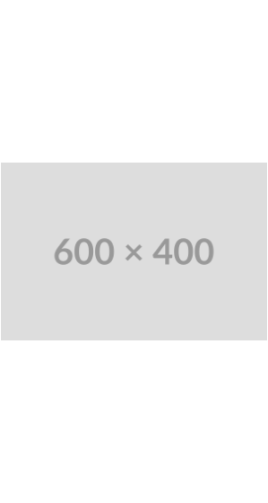
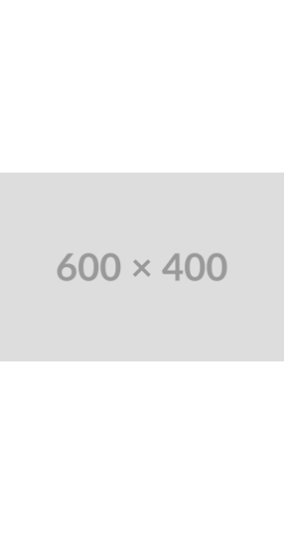
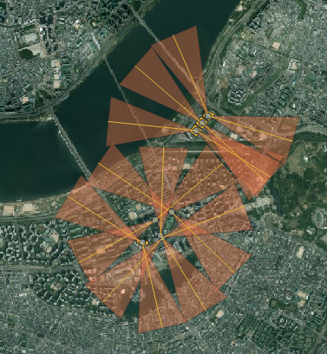
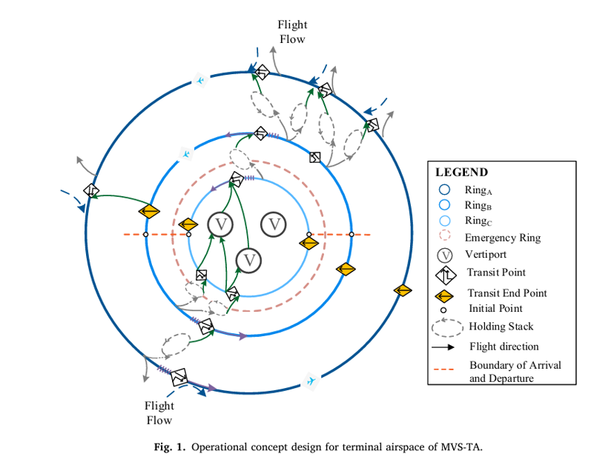
STEP 07. AIRSPACE CONCEPT DESIGN
Deproach 개념 도입 및 기존 논문 연구 비교
공역 설계 배경
본 선정된 옥상 헬리포트와 이를 중심으로 생성된 OLS를 통해,
STAR / SID를 제작하고자 한다.
이를 위해 NASA와 각종 기관에서 기재한 Deproach를 참고하였다.
하지만, 해당 논문들은 기존 학습에서 나아가고자 하는 방향과
큰 차이가 있다.
1. NASA 기존 Deproach 방식의 한계
NASA가 제시한 기존 Deproach는 보편적으로 단일 버티포트(1개) 중심의 착륙 Process를
제공합니다.
그러나 본 연구는 옥상 헬리포트가 도시 내 넓고 고르게 분포된 환경을 대상으로 합니다.
2. 선행 연구(Shao et al., 2021) 비교
Multi-vertiport system(MVS-TA) 연구에서도 여러 버티포트의 존재를 가정하였으나 버티포트 간의 정확한 간격을 정의하지 않았습니다.
→ 기존 논문과 목표 및 초기 조건이 다르므로 독자적인 공역 구조 설계 적용
분포형 옥상 헬리포트 배치
MVS-TA 선행연구 공역 구조

Slide 9

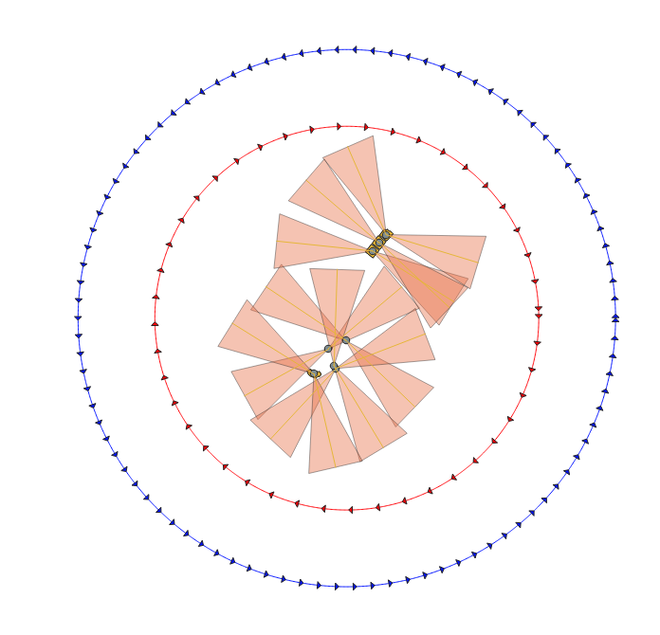
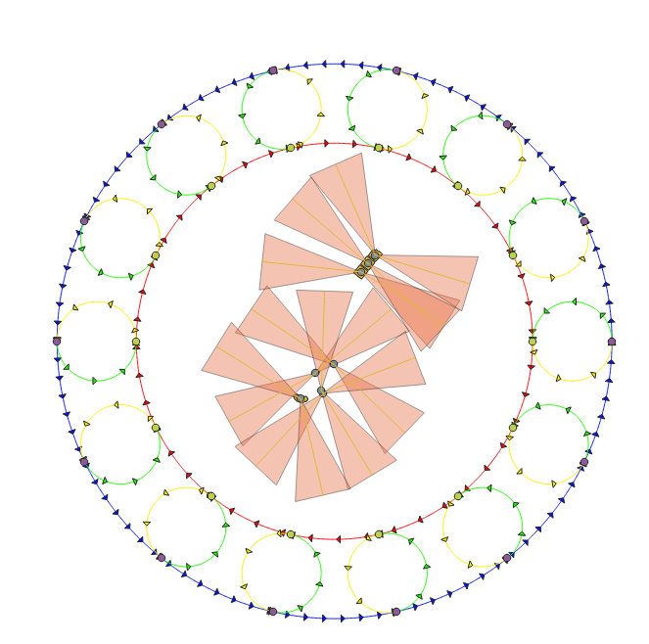
STEP 09. IAF & APPROACH PROCEDURE
Dual Ring 설정 및 Approach 절차
IAF 절차
Dual Ring 수치 설정
•
Inner Ring: 반경 2,000m / 고도 1,500ft
1. Dual Ring, 서로 반대 방향으로 비행
•
Outer Ring: 반경 2,800m / 고도 2,000ft (~609m)
•
운항 방향: Inner와 Outer를 서로 정반대로 설정
기존 선회 방식 적용 시 최악의 경우 기체가 3/4 바퀴 이상을 비효율적으로 선회하는 문제가 발생합니다. Interchange와 IAF를 활용해 시계/반시계 비행을 자유롭게 선택함으로써 최단 경로를 달성합니다.
2. Approach / 2가지 유형
유형 1: Outer Ring → Inner Ring (IAF) → OLS 진입표면 (FAF)
Interchange (입체 교차) 설계
유형 2: Outer Ring (IAF) → OLS 진입표면 (FAF)
각 원에서 1km 간격으로 Interchange를 생성하여
Inner/Outer Ring 간 원활한 Transition을 지원하고
최단 비행 경로를 구현합니다.
Approach (진입) 항로 망 네트워크

Slide 10

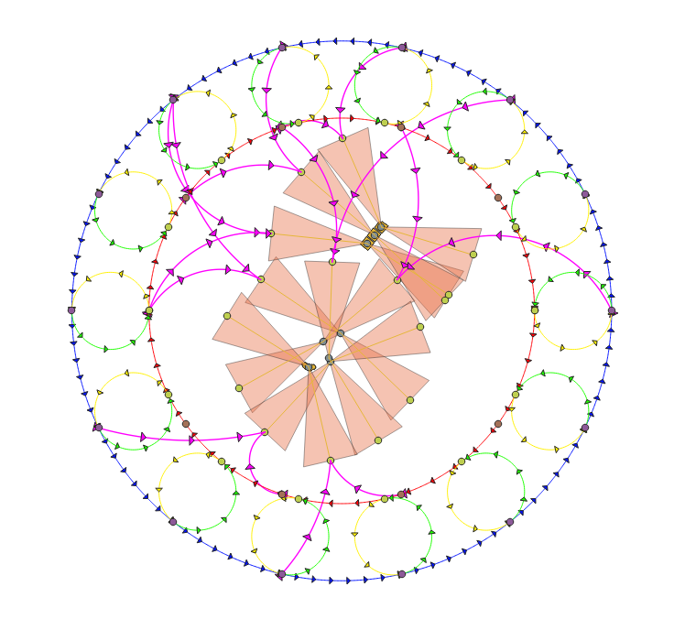
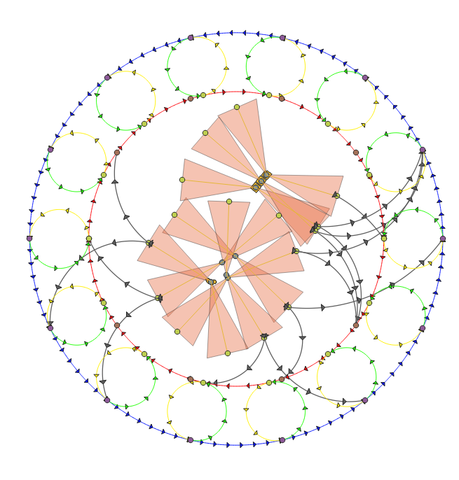
STEP 11. FINAL ROUTE NETWORK
1차로 선정된 Approach 및 Departure 항로망
최종 결과
최종 Approach (진입) 항로
최종 Departure (출발) 항로

Slide 11

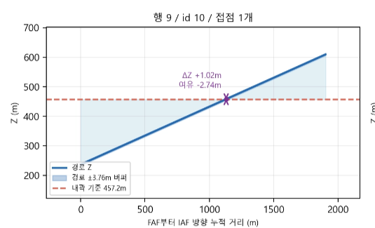
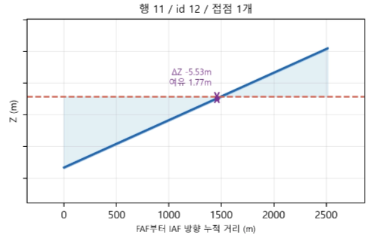
STEP 12. 3D ROUTE SIMULATION
개별 3D 항로 및 고도 변화 분석 (Route 05 / 08) – 1차 항로 생성에서 생긴 문제점
3D 경로 시뮬레이션
ROUTE 05: Outer_Ring(IAF) → OLS 중심선 하강(FAF) → 착륙
ROUTE 08: Outer_Ring(IAF) → OLS 중심선 하강(FAF) → 착륙
그림과 같이 Outer_Ring에서 Approach를 시작하는 경우, Inner_Ring과 Intersection 되는 경우가 발생
-> 따라서, Outer_Ring에서 IAF(Initial Approach Fix)를 진행하는 경우 Separation 확보가 어렵다는 것을 확인할 수 있었다.
-> 하지만, 본 학습에서는 Outer_Ring에서의 Approach 항로와 Inner_Ring 사이에서의 수직 거리가 50m 이상인 경우는 해당 항로를 유지

Slide 12

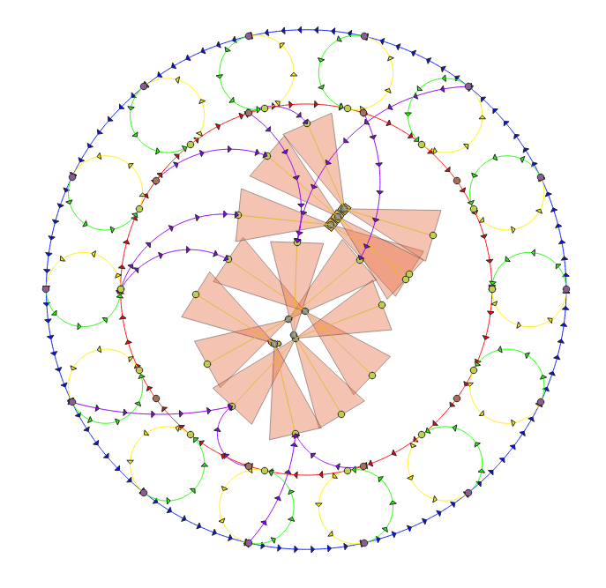
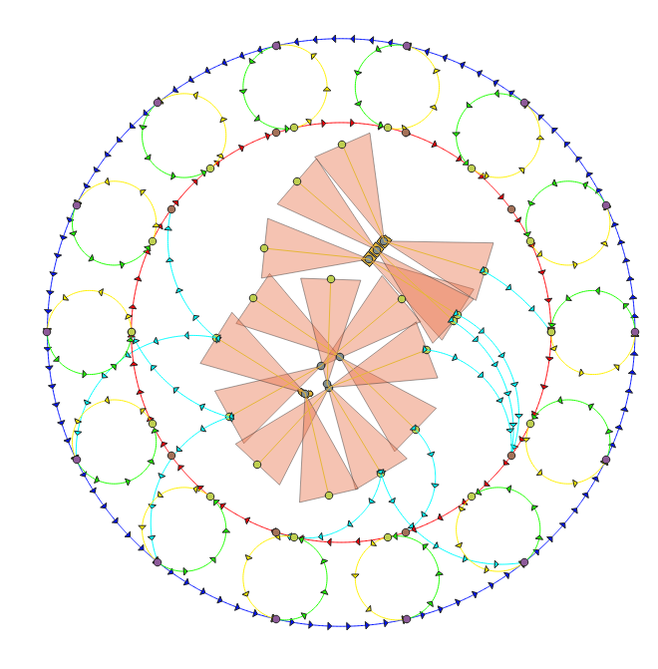
SECTION 08 DELIVERABLES
최종 결과물 (Approach & Departure Route)
PROCESSED
PROCESSED
최종 Approach 항로
최종 Departure 항로

Slide 13
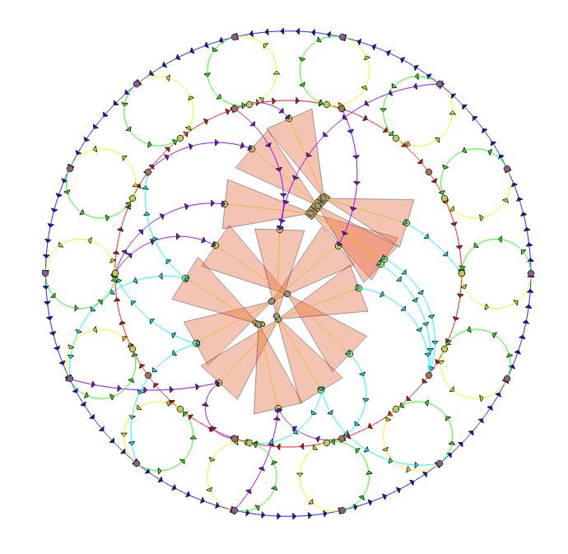
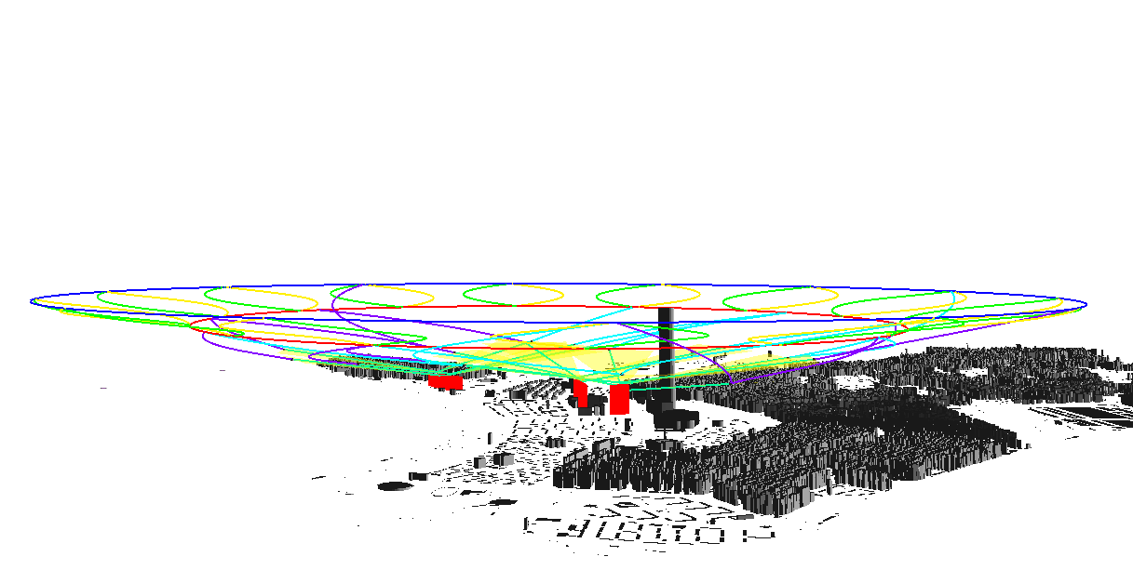
SECTION 08 DELIVERABLES
최종 결과물 (Approach & Departure Route)
PROCESSED
PROCESSED
전체 결과물 – 2D
전체 결과물 – 3D

Slide 14
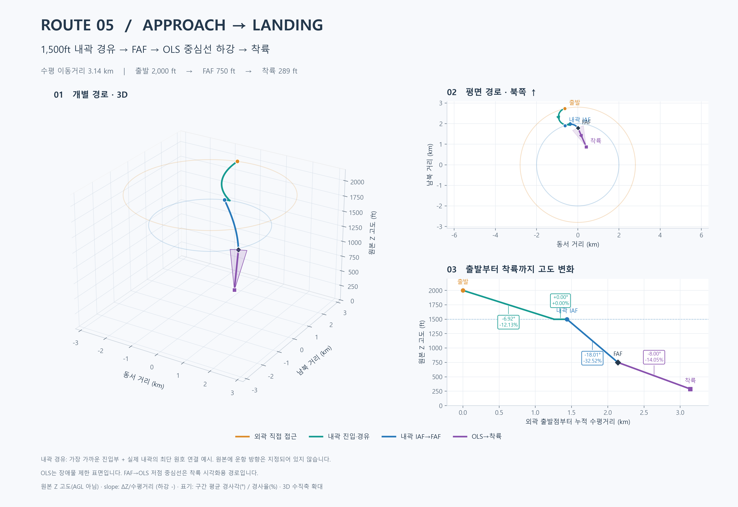
10/27 · 옥상헬기장 Approach / Departure
SECTION 09 / LIMITATIONS
9. 한계점 — 사례 ①
Route 05 | 접근 경로의 급경사
IAF → FAF
고도 변화 구간
−18.01°
그림과 같이, Approach 과정에서 하강각도가 18도 정도 되는 사례들이 빈번히 발생
자료: 제공 PDF p.27 · Route 05
02

Slide 15

감사합니다
옥상헬기장 Approach & Departure 최적화 연구 발표를 마칩니다.
질의응답 및 피드백을 부탁드립니다.
10월 27일 최종 데이터 기준 작성 완료

